Slide 1
数字逻辑设计实验
实验13、移位寄存器设计与应用
马德
made@zju.edu.cn

Slide 2
提 纲
实验目的
实验设备与材料
实验任务
实验原理
实验内容与步骤

Slide 3
实验目的
掌握支持并行输入的移位寄存器的工作原理
掌握支持并行输入的移位寄存器的设计方法

Slide 4
实验设备与材料
实验设备
装有Xilinx ISE 14.7的计算机 1台
SWORD开发板 1套
实验材料
无

Slide 5
实验任务
任务1：设计8位带并行输入的右移移位寄存器
任务2：设计主板LED灯驱动模块
任务3：设计主板七段数码管驱动模块

Slide 6
实验原理
移位寄存器
带并行输入的移位寄存器
并行－串行转换器

Slide 7
移位寄存器
每来一个时钟脉冲，寄存器中的数据按顺序向左或向右移动一位
必须采用主从触发器或边沿触发器
不能采用锁存器
数据移动方式：左移、右移、循环移位
数据输入输出方式
串行输入，串行输出
串行输入，并行输出
并行输入，串行输出

Slide 8
串行输入右移移位寄存器
使用D触发器构成串行输入的右移移位寄存器

Slide 9
循环右移移位寄存器

Slide 10
带并行输入的右移移位寄存器
数据输入方式：串行输入、并行输入

Slide 11
带并行输入的8位右移移位寄存器
module shift_reg(
input wire clk, S_L, s_in,
input wire [7:0] p_in,
output wire [7:0] Q);
FD……
OR2……
AND2……
AND2……
INV……
endmodule

Slide 12
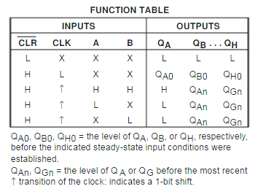
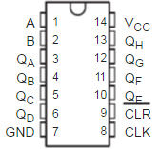
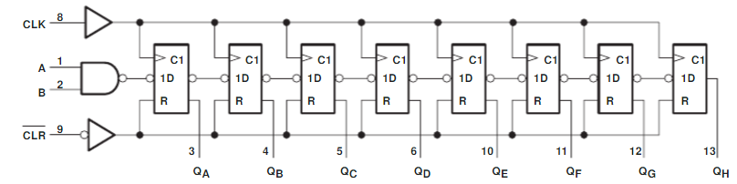
实验板上使用的芯片：74LV164A
8位串行右移移位寄存器，可以实现串-并转换

Slide 13
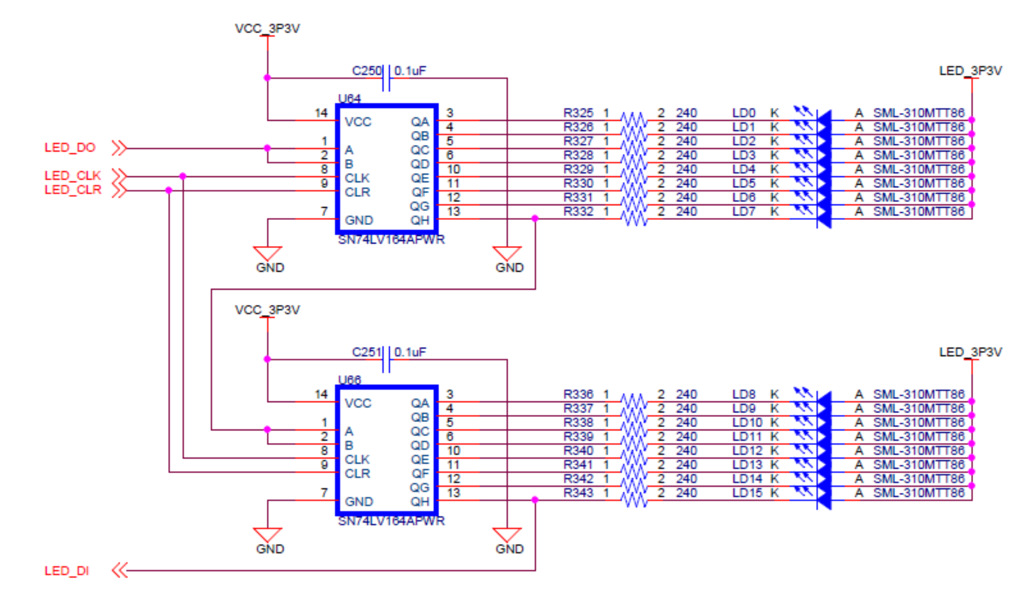
接口说明：实验板16位LED灯
实验板上，采用2个74LV164A构成16位串行输入并行输出移位寄存器，寄存器的并行输出控制16个LED灯
移位方向
实验板的电路图

Slide 14
引脚约束：实验板16位LED灯
#主板LED输出引脚约束
NET "LED_CLK" LOC = N26 | IOSTANDARD = LVCMOS33 ;
NET "LED_CLR" LOC = N24 | IOSTANDARD = LVCMOS33 ;
NET "LED_DO" LOC = M26 | IOSTANDARD = LVCMOS33 ;
NET "LED_EN" LOC = P18 | IOSTANDARD = LVCMOS33 ;
LED_CLK：16位LED灯的时钟
LED_CLR：清零，使所有LED亮
LED_DO：16位LED数据串行输入，输入0使LED亮
LED_EN：控制LED电源，1为使能LED模块
16位串行输入顺序是LED15，LED14，……，LED1，LED0

Slide 15
实验板16位LED灯示例
LED_CLK
 |  | 1 |  | 2 |  | 3 |  | 4 |  | 5 |  | 6 |  | 7 |  | 8 |  | 9 |  | 10 |  | 11 |  | 12 |  | 13 |  | 14 |  | 15 |  | 16
LED_DO
 |  | 0 |  | 1 |  | 0 |  | 1 |  | 0 |  | 0 |  | 0 |  | 0 |  | 1 |  | 1 |  | 0 |  | 0 |  | 1 |  | 0 |  | 1 |  | 0
LED_CLK：16位LED灯的时钟
LED_DO：16位LED数据串行输入，输入0使LED亮
移位方向
亮
暗
亮
暗
亮
亮
亮
亮
暗
暗
亮
亮
暗
亮
暗
亮

Slide 16
接口说明：实验板16位LED灯
采用Verilog语言设计LED驱动模块，模块里实例化16位并-串转换模块，将需要显示的16位二进制数串行送给实验板上的16位LED灯模块，最终实现对LED的控制
串行数据发送完毕后要停止时钟，如何实现？
注意移位方向，如何进行调整？

Slide 17
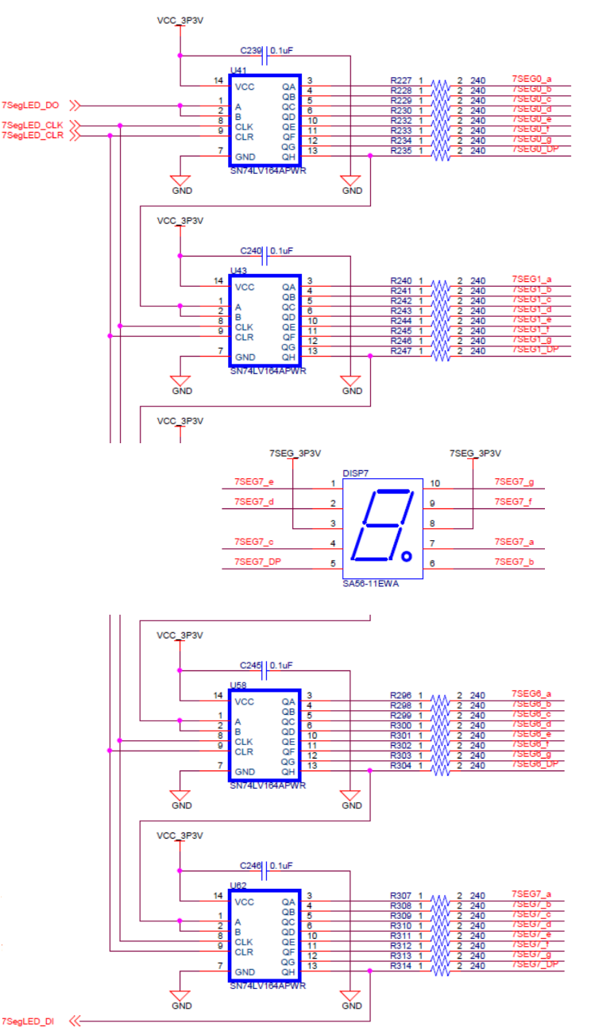
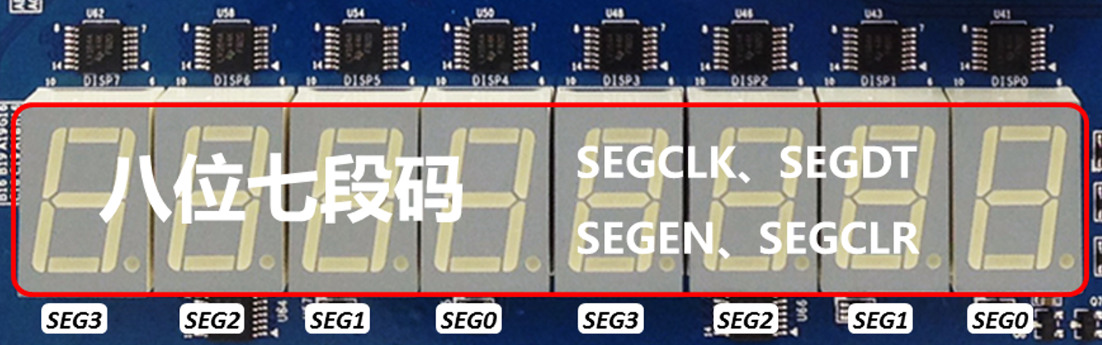
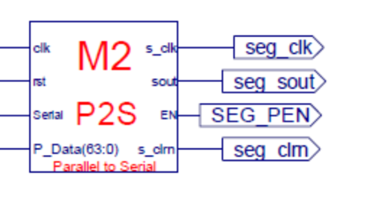
接口说明：主板七段数码管
实验板上，8个74LS164A的并行输出控制8个7段数码管的段码
共阳7段数码管
SEG7
SEG6
SEG5
SEG4
SEG3
SEG2
SEG1
SEG0
数据串行输入
通过并串转换电路输出：
P_Data[63:0]=SEGMENT[63:0]

Slide 18
引脚约束：主板七段数码管
#七段码移位输出引脚约束
NET "SEGCLK" LOC = M24 | IOSTANDARD = LVCMOS33 ;
NET "SEGCLR" LOC = M20 | IOSTANDARD = LVCMOS33 ;
NET "SEGDT" LOC = L24 | IOSTANDARD = LVCMOS33 ;
NET "SEGEN" LOC = R18 | IOSTANDARD = LVCMOS33 ;
SEGCLK：64位串-并转换模块的时钟
SEGCLR：清零，所有段亮
SEGDT：数据串行输入，输入0亮
SEGEN：控制数码管电源，1为使能
64位串行输入顺序是SEG7_DP，SEG7_g，SEG7_f，……，SEG0_b，SEG0_a

Slide 19
接口说明：主板七段数码管
8位数码管显示采用的是静态显示，不是动态扫描方式
实验板上用8个74LV164A构成64位串-并转换模块，并行输出控制8个7段数码管
每个7段数码管的段码输入a-g、dp分别直接接在串-并转换模块的不同引脚上，64位串-并转换模块接收FPGA通过数据串行输入引脚发送的64位段码数据，并行输出以后直接控制8个数码管的段码引脚
FPGA的M24、M20、L24、R18这4个引脚分别控制串-并转换模块的时钟、清零、数据串行输入和使能
采用Verilog语言设计七段数码管驱动模块，模块里设计64位并-串转换模块，将需要显示的8位数码管的64位段码串行送给64位串-并转换模块，实现对数码管的控制
注意发送完成后停止时钟

Slide 20
并行－串行转换器（1）
start启动信号拉高以后，自动加载8位并行输入，启动串行输出，等输出结束后自动停止移位

Slide 21
并行－串行转换器（1）
没有启动命令时
移位寄存器处于右移状态，将“1”右移移入
0
0 1 0 1 1 1 1 1 1
1
0
如果8位并行输出里至少有1个0
0
0
1
L
0

Slide 22
并行－串行转换器（1）
没有启动命令时
0
1 1 1 1 1 1 1 1 1
1
0
经过若干时钟周期，并行输出全部为1，
电路达到稳定状态
1
0
0
L
0

Slide 23
并行－串行转换器（2）
有启动命令时
0
1
0
0 x x x x x x x x
1 0 x x x x x x x
0
1
1
0
0
1
0
0
1
H
1
1

Slide 24
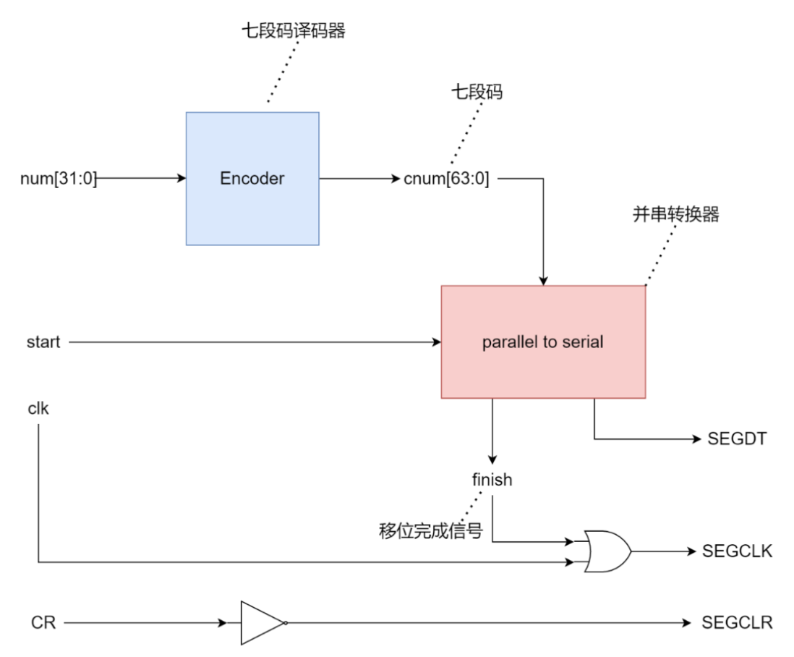
主板七段数码管驱动模块

Slide 25
实验内容与步骤
任务1：设计8位带并行输入的右移移位寄存器
任务2：设计主板LED灯驱动模块
任务3：设计主板七段数码管驱动模块

Slide 26
设计8位带并行输入的右移移位寄存器
新建工程
工程名称用ShfitReg8b。
Top Level Source Type用HDL
用结构化描述设计
波形仿真

Slide 27
激励代码
initial begin
// Initialize Inputs
clk = 0;
L = 0;
s_in = 0;
p_in = 0;
#100;
// Add stimulus here
S_L = 0;
s_in = 1;
p_in =0;
#200;
S_L = 1;
s_in = 0;
p_in = 8'b0101_0101;
#500;
end
always begin
clk = 0; #20;
clk = 1; #20;
end

Slide 28
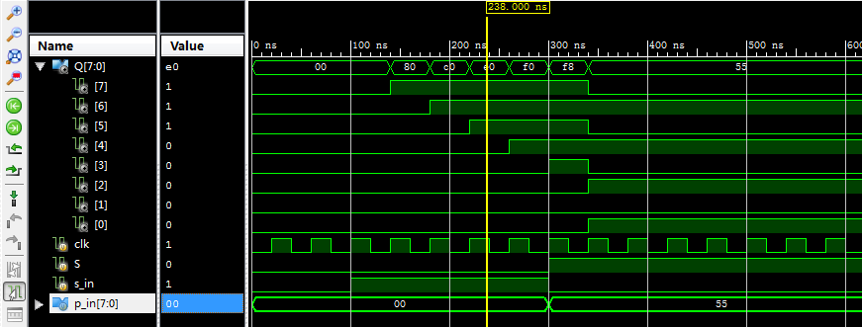
仿真波形输出

Slide 29
设计主板LED灯驱动模块
新建工程
工程名称用LEDP2S。
Top Level Source Type用HDL
用结构化描述设计
调用CreatNumber模块，用小实验板的4位七段数码管设置16位LED灯的初值
利用ShfitReg8b模块，设计LED灯驱动模块LED_DRV
自行设计激励代码，对驱动模块进行仿真

Slide 30
设计主板LED灯驱动模块（2）
下载验证
用BTNX4Y0到BTNX4Y4作为自增按键，设置4位七段数码管的初值
用SW[15]控制将4位七段数码管的数据输出到LED灯
LED灯显示应清晰稳定，没有残影
LED灯的高低位顺序要与数码管显示顺序匹配，0为暗，1为亮

Slide 31
设计主板七段数码管驱动模块
新建工程
工程名称用SEGP2S。
Top Level Source Type用HDL
用结构化描述设计
利用ShfitReg8b模块，设计主板七段数码管驱动模块SEG_DRV
调用MyMC14495模块进行段码译码
自行设计激励代码，对驱动模块进行仿真

Slide 32
设计主板七段数码管驱动模块(2)
下载验证
可以用8个SW开关拨动来修改每个数码管的数值
将主板七段数码管设成显示学号后8位
数码管显示应清晰稳定，没有残影

Slide 33
Thank You !

